Slide 1
Textos no literarios.
6 básico – Septiembre 2020

Slide 2
Los textos no literarios se clasifican en:
Informativo.
Expositivos.
Funcionales o instrumentales.

Slide 3
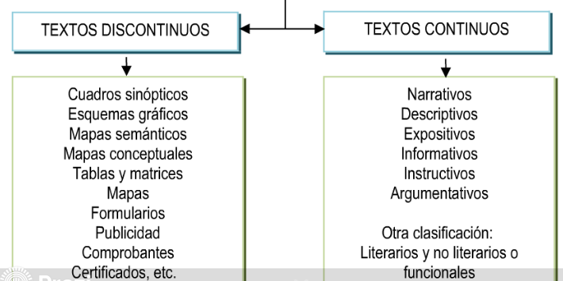
Estos tipos de textos se pueden clasificar por su estructura
Infografía

Slide 5
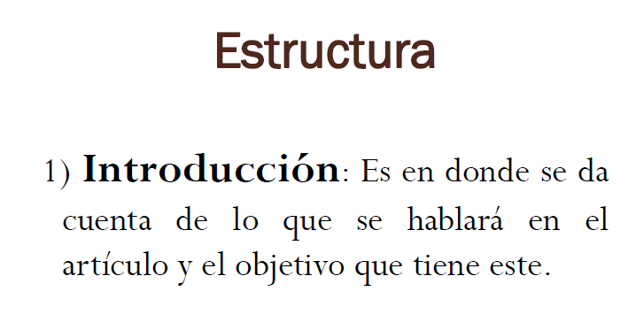

Slide 6
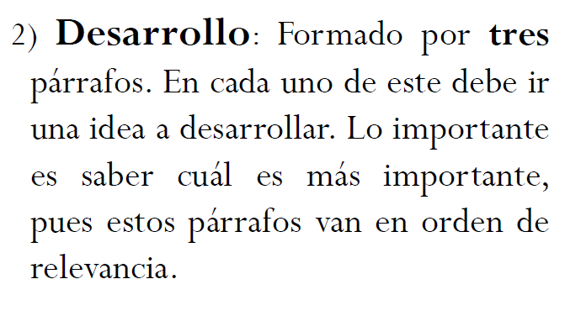

Slide 7
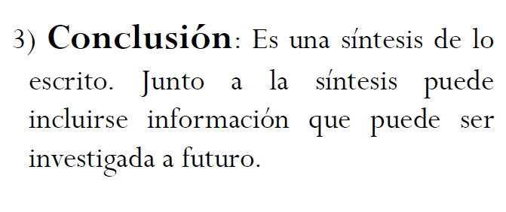

Slide 8
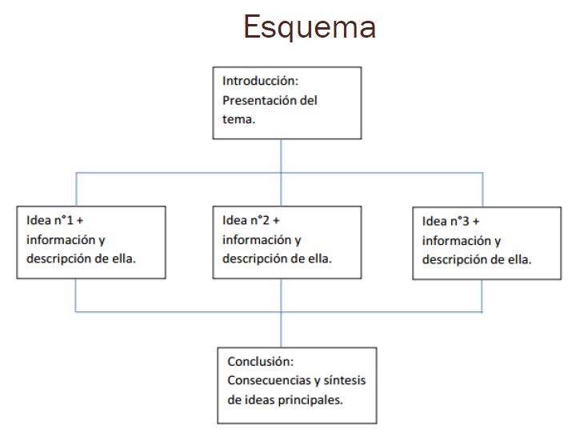

Slide 9
Pasos elaboración:
1.- Escribe un TÍTULO en el que menciones el tema del que hablarás.
2.- Emplea el PRIMER párrafo para presentar algunos datos generales del tema, que sean interesantes para el lector.
3.-Usa SUBTÍTULOS para ordenar y organizar la información. Escribe uno o dos párrafos para cada subtítulos.
4.- En cada PÁRRAFO, entrega información nueva sobre el tema.
5.- Incluye una IMAGEN que ilustre la información.
6.- No olvides de revisar la rúbrica a medida que avanzas.

Slide 10
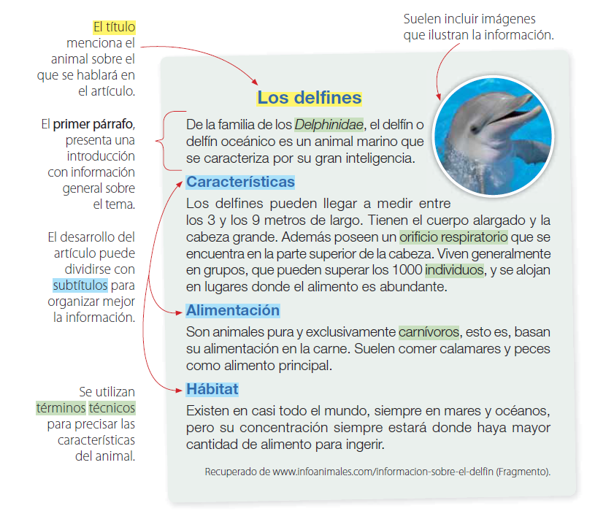
Ejemplo

Slide 11
Actividad 1
- Los estudiantes deben observar un power point complementario, donde se señalan las principales características del texto en estudio.
- Luego deberás escoger uno de estos tres textos del libro de estudio.
Texto 1: páginas 44 y 45.
Texto 2: páginas 46 a la 49.
Texto 3: Páginas 50 y 51
-Posteriormente responde las preguntas de las páginas 52 y 53 solamente las correspondientes al texto escogido, en el cuaderno. (4 preguntas como mínimo)
- Finalmente complementarán observando el siguiente video https://www.youtube.com/watch?v=5KTX8lWGkYU&t=8s
Actividad 2
- Elabora un Artículo informativo en el cuaderno con la temática que quieras, con una extensión de una plana, recuerda respetar su estructura, ayúdate con el PPT y video.
- Recuerda leer la rúbrica de evaluación.
Debes enviar para revisión:
Creación de artículo informativo.

